Slide 1
МБДОУ «Красносопкинский детский сад «Аленка»
НОД по ознакомлению с окружающем миром
Тема: «От ложки до книжки»
Старший дошкольный возраст (5-6 лет)
Воспитатель :Зыль Алена Игоревна
КРАСНАЯ СОПКА 2020

Slide 2
Цель: обобщить знания детей о производстве, значении и разнообразии бумаги в нашей жизни.
Задачи:
формировать и поддерживать интерес детей к миру природы; обогащать представления о связях между природными явлениями;
научить определять качество бумаги и свойства; развивать словесно-логическое мышление, воображение и творчество;
воспитывать бережное отношение к природе, ее охране: желание бережного использования бумаги.

Slide 3
Материалы и оборудование: использование ИКТ; столы для экспериментирования;
емкость с водой;
деревянные предметы: матрешка, кубик, ложка; разные листы бумаги, конверт с письмом, посылка.
Раздаточный материал: Ножницы; тарелочки с бумагой разных видов, плотности и назначения; посуда для эксперимента с водой.

Slide 4
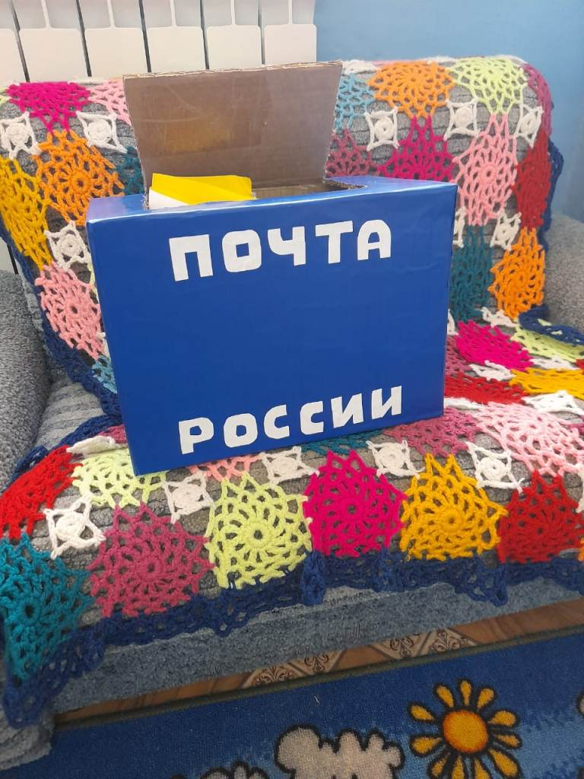
Сюрпризный момент Стук в дверь. Заходит почтальон и приносит посылку. В этой посылке письмо от Незнайки .

Slide 5
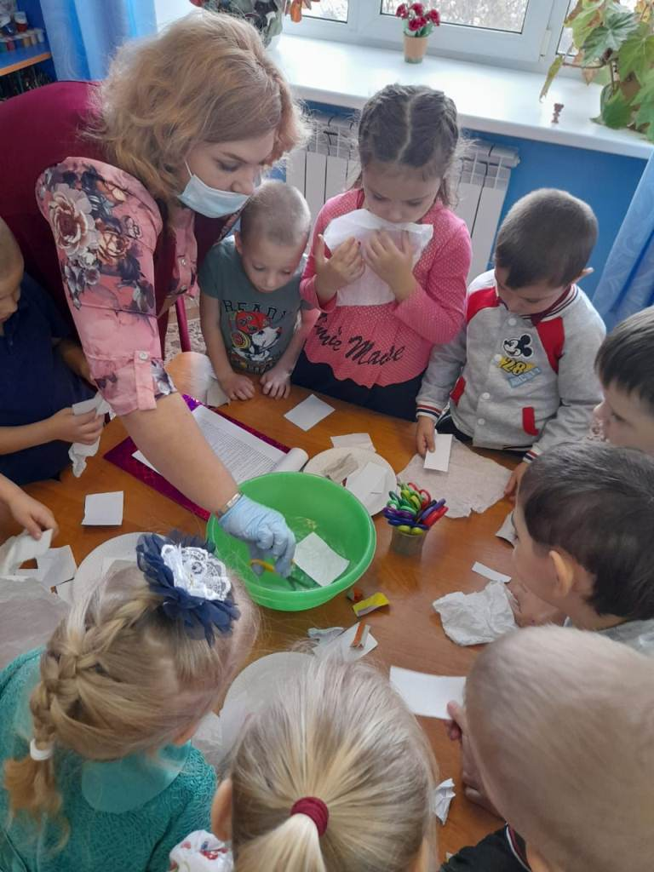
Экспериментальная деятельность

Slide 6
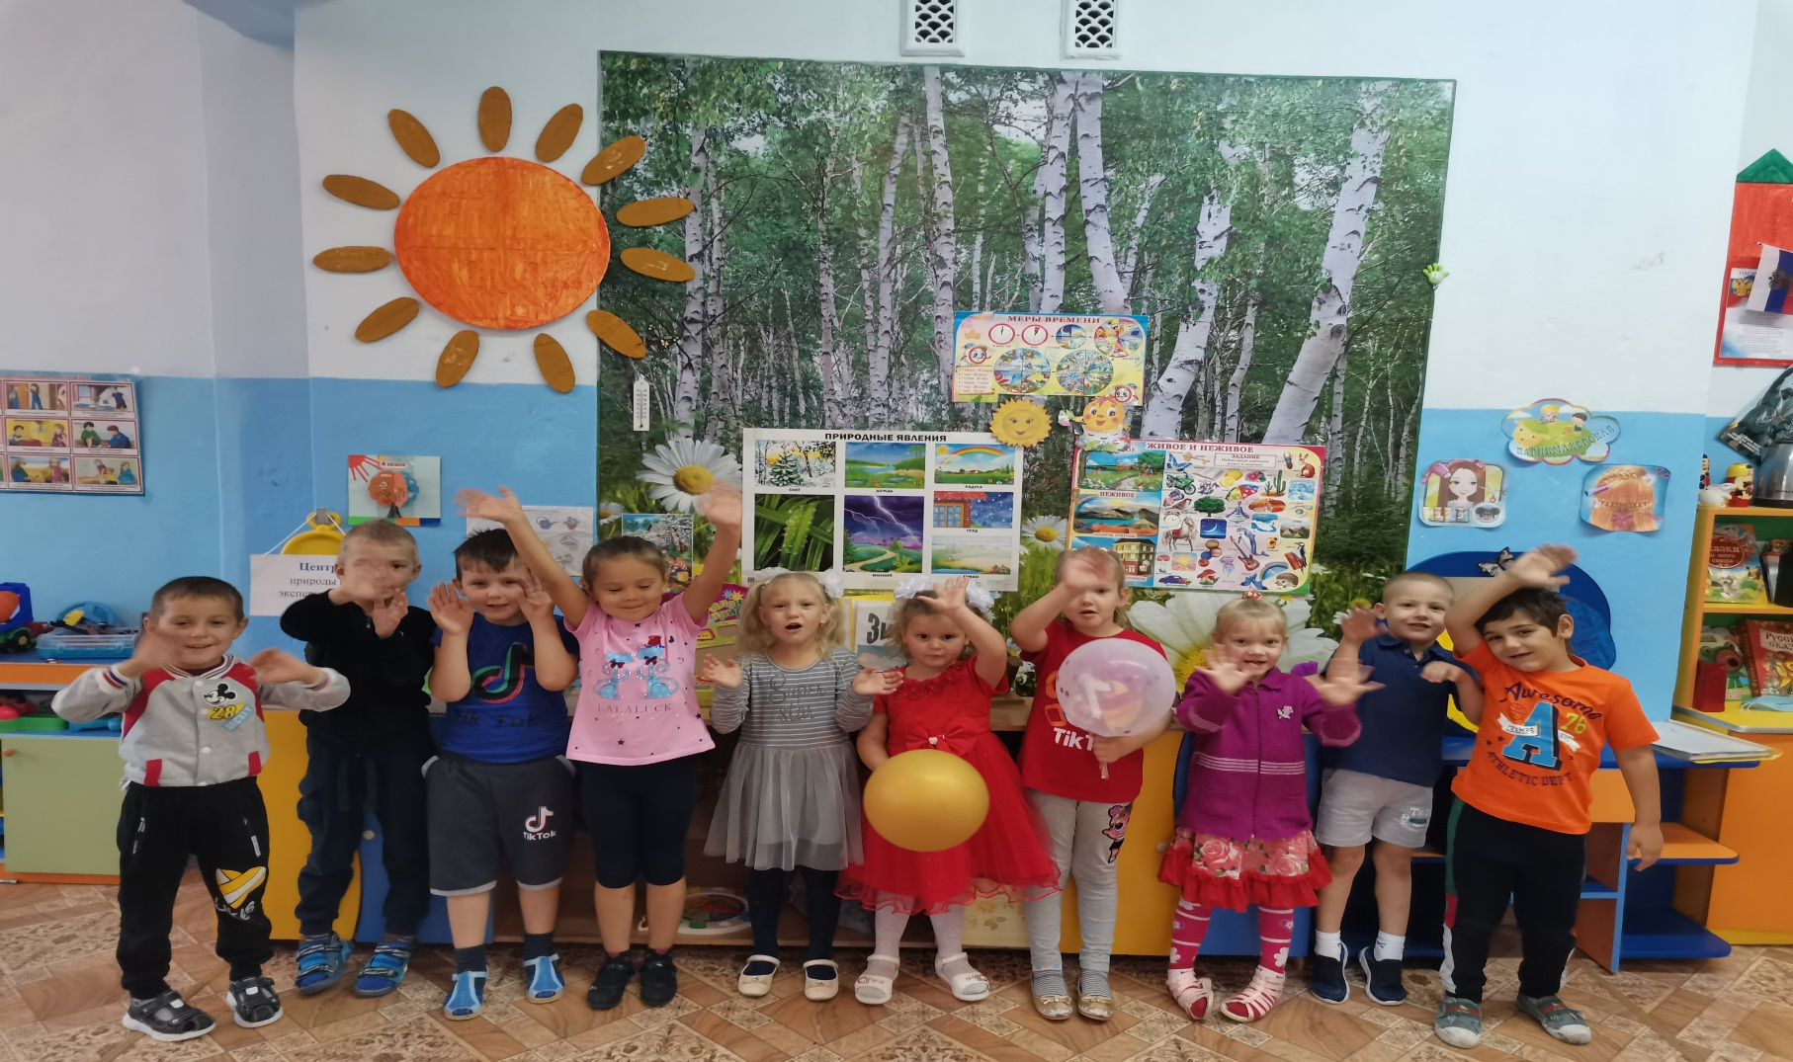
Спасибо за внимание !!!

